Slide 1
FINAL DSDC | ANFORCOM 2026
PASANG
SURUT
LAUT JAWA
U ↑
TANJUNG EMAS
TERBOYO
Berangkat kapan,
lewat mana?
TAWANG
Perencanaan perjalanan
di pesisir Semarang.
SEMARANG
trio la albiceleste | ITS Surabaya
PROTOTIPE BERBASIS INDEKS KERENTANAN ROB
Muhammad Dzaky Ahnaf · Daffa Rajendra Priyatama
Naufal Syafi' Hakim
Peta konteks dari OpenStreetMap. Garis ambar: contoh rute model 26 September 08.00 WIB.
01
Notes:
Pembuka
WAKTU: 00:00 sampai 00:30
PEMBICARA: Dzaky (pembagian latihan)
Selamat pagi, Bapak dan Ibu juri. Kami tim trio la albiceleste dari ITS. PASANG SURUT membantu pengendara membandingkan rute dan jam berangkat di pesisir Semarang. Hari ini kami memakai satu perjalanan, dari akses Stasiun Tawang menuju kawasan industri Terboyo. Dari perjalanan itu, kami akan memperlihatkan apa yang sudah bekerja dan batas data yang masih perlu kami perbaiki.
AKSI: Tunjuk Tawang dan Terboyo. Jangan membuka dengan daftar teknologi.
SUMBER: README tim; data OSM; potret demo 26 September.

Slide 2
PERSOALAN PENGGUNA
Dari Tawang ke Terboyo, apa yang perlu diputuskan?
Ilustrasi kebutuhan pengendara motor menuju kawasan industri. Belum hasil wawancara pengguna.
LAUT JAWA
U ↑
PERJALANAN YANG SAMA
TANJUNG EMAS
TERBOYO
Harus berangkat pagi?
Bandingkan ruas yang dilalui
dan tambahan waktu memutar.
TAWANG
Jamnya bisa digeser?
SEMARANG
Bandingkan pilihan rute pada jam lain.
Rob berkaitan dengan pasang laut. Kondisi tiap jalan juga dipengaruhi lingkungan setempat.
Konteks penanganan rob: BBWS Pemali Juana, 15 Februari 2026. Lokasi: OpenStreetMap.
02
Notes:
Kebutuhan perjalanan
WAKTU: 00:30 sampai 01:20
PEMBICARA: Dzaky (pembagian latihan)
Tawang dan Terboyo berada di kawasan pesisir yang menjadi konteks proyek ini. Rob di Semarang juga masih masuk agenda penanganan pemerintah pada 2026. Kami mengambil kebutuhan yang sederhana: seseorang perlu menuju kawasan industri dengan motor. Kalau jam berangkatnya tetap, ia perlu memahami rute dan konsekuensi memutar. Kalau jadwalnya bisa digeser, ia ingin membandingkan jam lain. Ilustrasi ini belum kami uji lewat wawancara. Karena itu, kebutuhan dan kemudahan pemakaiannya tetap masuk rencana uji pengguna setelah final. Daffa akan memperlihatkan alur yang sudah bisa dicoba.
AKSI: Daffa menyiapkan tab lokal saat Dzaky berbicara. Perpindahan pembicara dilakukan setelah kalimat terakhir.
SUMBER: BBWS Pemali Juana 15 Februari 2026; user mengonfirmasi belum ada uji pengguna pada 25 September.

Slide 3
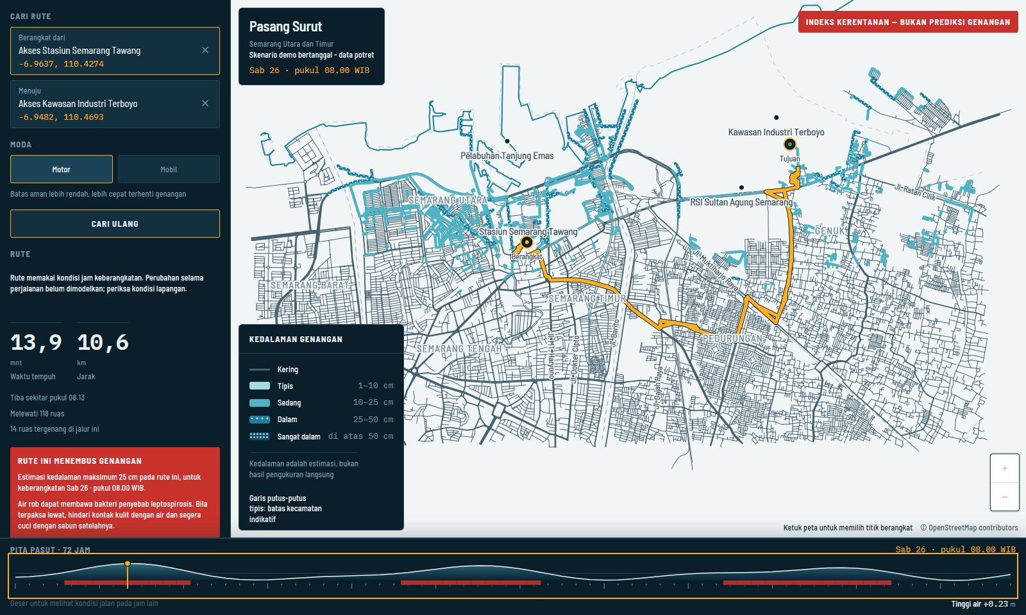
ALUR APLIKASI
Pilih perjalanan, lalu geser jamnya.
Asal, tujuan, dan moda tetap terlihat ketika pengguna membandingkan waktu.
1
Pilih akses tujuan
Tawang → Terboyo
Moda motor
2
Geser Pita Pasut
Coba 08.00, lalu 13.00
pada tanggal yang sama.
3
Baca hasilnya
Rute, waktu, paparan,
dan biaya memutar.
Tangkapan aplikasi asli, potret 26 September 2026. Detail hasil diperbesar saat demo.
03
Notes:
Alur pemakaian
WAKTU: 01:20 sampai 02:05
PEMBICARA: Daffa (pembagian latihan)
Di layar ini, pengguna memilih titik berangkat, tujuan, dan kendaraan. Empat akses tempat sudah tersedia sebagai pilihan cepat. Pita Pasut di bawah mengatur jam yang dibandingkan. Setelah jam berubah, peta dan hasil rute ikut dihitung. Panel kiri memperlihatkan waktu tempuh dan peringatan; selisih jarak serta bahan bakar bisa dibaca pada panel biaya. Nama tempat membantu orientasi, tetapi titik aksesnya masih hasil pelekatan ke jaringan jalan. Sekarang kita coba perjalanan yang sama.
AKSI: Tunjuk lokasi kontrol, pita waktu, dan panel hasil. Tidak perlu membacakan seluruh teks pada screenshot.
SUMBER: docs/final/presentasi/aset/demo_08.png; tujuan_cepat.geojson.

Slide 4
DEMO LANGSUNG | 2 MENIT 25 DETIK
Satu perjalanan. Kita coba dua jam berangkat.
Motor · akses Tawang → akses Terboyo · Sabtu, 26 September 2026
08.00 WIB
13.00 WIB
13,9 menit
7,0 menit
10,58 km · 14 ruas basah dalam model
6,32 km · 0 ruas basah dalam model
Masih melewati ruas dengan estimasi genangan.
Rute model sama dengan rute pembanding.
Buka demo lokal
Cadangan 08.00
Cadangan 13.00
0 ruas model ≠ bukti jalan kering
Skenario potret bertanggal. Angka berasal dari API lokal; waktu tempuh dan genangan adalah hasil model.
04
Notes:
Demo dua jam
WAKTU: 02:05 sampai 04:30
PEMBICARA: Daffa (pembagian latihan)
Kami memakai potret bertanggal 26 September agar hasil demo dapat diulang. Asal dan tujuannya tetap, dengan moda motor. Pada pukul delapan, rute sadar rob menghasilkan 13,9 menit untuk 10,58 kilometer. Peringatannya masih muncul karena rute ini tetap melewati ruas yang diberi genangan oleh model. Jadi, jangan membacanya sebagai jaminan aman.
Sekarang jamnya digeser ke pukul satu siang. Pada skenario ini hasilnya menjadi 7 menit dan 6,32 kilometer. Rutenya sama dengan pembanding, dan model tidak menandai ruas basah pada rute itu. Kondisi lapangan tetap perlu diperiksa. Kalau jadwal pengguna fleksibel, perbandingan seperti ini bisa menjadi bahan memilih jam. Kalau harus berangkat pagi, biaya memutarnya tetap terlihat. Dzaky akan menjelaskan bagaimana angka tadi dibentuk.
AKSI: 00-20 detik: Alt+Tab ke lokal yang siap. 20-65: Tawang, Terboyo, motor, jam 08.00 dan peringatan. 65-105: geser ke 13.00. 105-130: bandingkan pilihan. 130-145: kembali ke slide 5. Bila satu permintaan tertahan 10 detik, langsung buka slide 11 lalu 12; jangan mengulang-ulang request.
SUMBER: aset/skenario.json pada paket 23 September; 919aa345-7492-4a53-9e7c-c34086775d18.

Slide 5
CARA KERJA
Data wilayah dan pasut membentuk skenario ruas.
Produksi memakai indeks kerentanan berbasis aturan.
Kondisi wilayah
Indeks kerentanan
Skenario genangan
→
→
Elevasi relatif
Jarak dari pantai
Laju penurunan tanah
Skor relatif tiap ruas
Tiga fitur berbobot sama
Indeks + pasut per jam
Estimasi kedalaman
PASUT DARI KONSTANTA HARMONIK
ATURAN YANG MASIH PERLU DIUJI
LALU MESIN RUTE
Pengamatan 2014; dibandingkan
dengan IOC September 2026.
Proporsi puncak 10% dan
kedalaman 10 sampai 50 cm.
Memakai kondisi pada
jam keberangkatan.
Umur data: OSM 2026 · subsidensi 2015 sampai 2018 · tahun akuisisi tile DEMNAS belum terverifikasi.
Kode aktif: kerentanan.py, pasut.py, genangan.py, routing.py. Audit sumber 25 September 2026.
05
Notes:
Metode aktif
WAKTU: 04:30 sampai 05:30
PEMBICARA: Dzaky (pembagian latihan)
Ada dua jalur masukan. Kondisi wilayah membentuk indeks dari elevasi relatif, jarak pantai, dan laju penurunan tanah. Pasut dihitung per jam dari konstanta harmonik. Keduanya bertemu dalam aturan pemilihan ruas dan estimasi kedalaman, lalu dipakai mesin rute. Bobot tiga fitur sama besar. Proporsi puncak sepuluh persen dan kedalaman sepuluh sampai lima puluh sentimeter masih asumsi yang perlu diuji. Data subsidensi berasal dari 2015 sampai 2018, sedangkan konstanta pasut berasal dari 2014. Mesin rute memakai kondisi jam berangkat sepanjang perjalanan. Perubahan genangan ketika kendaraan sudah berjalan belum dimodelkan.
AKSI: Ikuti diagram dari kiri ke kanan. Jangan menyebut indeks sebagai probabilitas. Detail grid dan algoritme tersedia di lampiran 15.
SUMBER: Audit data 25 September; script 11; backend/app/domain/{kerentanan,pasut,genangan,routing}.py.

Slide 6
BUKTI DAN BATAS
Alur aplikasi sudah diuji. Genangan perlu data lapangan.
Pengujian perangkat lunak dan pengujian pasut menjawab pertanyaan yang berbeda.
PERANGKAT LUNAK
PASUT DI STASIUN
95 tes backend + 26 frontend
0,834
12,44 cm
Retry, pergantian jam, data di luar cakupan,
serta batas permintaan diuji.
korelasi
RMSE simpangan
10.020 rekaman, 18-25 September.
Model dibekukan. Yang dibandingkan:
simpangan terhadap rata-rata deret.
412 request uji VPS
0 OOM / 0 restart selama 94,47 detik
Akurasi genangan per ruas dan hasil uji pengguna belum tersedia. Data IOC belum melalui pemeriksaan mutu.
Audit regresi 22-23 September; uji pasut baru 18-25 September 2026. Rincian dan data tersedia di repo.
06
Notes:
Apa yang sudah dibuktikan
WAKTU: 05:30 sampai 06:40
PEMBICARA: Dzaky (pembagian latihan)
Tes perangkat lunak memeriksa perilaku aplikasi: pencarian ulang, pergantian jam, dan penolakan waktu tanpa data. Pada audit VPS, 412 permintaan dijalankan selama sekitar satu setengah menit tanpa kehabisan memori atau restart. Ada respons sibuk yang memang dibatasi, jadi kami tidak menyebutnya semua permintaan berhasil.
Untuk pasut, kami membandingkan model yang dibekukan dengan 10.020 rekaman IOC pada 18 sampai 25 September. Korelasinya 0,834 dan RMSE simpangannya 12,44 sentimeter. Itu pengujian pasut di stasiun. Akurasi genangan tiap ruas belum tersedia, dan data IOC sendiri belum melalui pemeriksaan mutu. Uji pengguna juga belum dilakukan. Sesudah ini, Naufal akan membahas keputusan yang bisa dibaca dari contoh perjalanan tadi.
AKSI: Jangan mengubah korelasi menjadi persen akurasi. Rincian sensor di slide 14 dan beban VPS di slide 16.
SUMBER: audit_regresi_22_verifikasi.json; uji_pasut_independen_25_september.json; konfirmasi pengguna 25 September.

Slide 7
DAMPAK | SMART LOW-CARBON URBAN MOBILITY
Memutar punya biaya. Jam berangkat ikut menentukan.
Hasil model untuk motor, Tawang → Terboyo, 26 September 2026.
Pilihan
Waktu
Jarak
Ruas basah model
08.00 | pembanding
7,0 mnt
6,32 km
29
08.00 | sadar rob
13,9 mnt
10,58 km
14
13.00 | sadar rob
7,0 mnt
6,32 km
0
Biaya memutar pukul 08.00
BBM +0,060 sampai 0,111 L
CO₂ +0,138 sampai 0,256 kg
+6,9 menit · +4,27 km
Jika jadwal fleksibel, bandingkan jam lain. Biaya menunggu dan penghematan nyata belum diukur.
API potret lokal; dampak.py. Selisih dihitung sebelum pembulatan. Belum hasil perjalanan pengguna.
07
Notes:
Manfaat dan biaya adaptasi
WAKTU: 06:40 sampai 07:40
PEMBICARA: Naufal (pembagian latihan)
Pada jam delapan, rute sadar rob mengurangi jumlah ruas yang ditandai basah dalam model, dari 29 menjadi 14. Jaraknya justru bertambah 4,27 kilometer dan waktunya bertambah 6,9 menit. Artinya, menghindari sebagian paparan punya biaya. Estimasi bahan bakar dan CO₂ juga bertambah pada pilihan ini. Kalau jadwalnya fleksibel, pengguna bisa membandingkan jam satu siang. Menunggu lima jam tentu punya biaya jadwal yang belum kami hitung. Kaitan kami dengan Smart Low-Carbon Urban Mobility ada pada pembacaan konsekuensi energi dari pilihan perjalanan. Penghematan nyata baru bisa dinilai setelah ada perjalanan pengguna dan pembanding yang diukur.
AKSI: Tunjuk baris 08.00 dulu, lalu 13.00. Sebut CO₂ pembakaran, bukan CO₂e. Jangan menyebut rute 13.00 pasti kering.
SUMBER: aset/skenario.json; backend/app/domain/dampak.py; subtema 4 rulebook halaman 3.

Slide 8
LANGKAH SETELAH FINAL
Bawa prototipe ini ke uji pengguna dan ruas nyata.
Rencana kerja berikut belum menjadi hasil atau kemitraan yang sudah berjalan.
01
Uji alur dengan 5 sampai 8 calon pengguna
Minta memilih tujuan, mengganti jam, dan menjelaskan peringatan.
Catat tugas selesai, waktu, serta salah tafsir.
02
Cocokkan hasil dengan pengamatan ruas
Kumpulkan lokasi, jam, kondisi basah atau kering, dan kedalaman.
Pisahkan kejadian untuk pengembangan dan pengujian.
03
Jadwalkan pembaruan dan periksa sumbernya
Perbarui pasut, jalan, dan kondisi infrastruktur.
Pantau cakupan data sebelum habis.
Target tahap berikut: pengguna memahami batasnya, dan galat model dapat dihitung dari data lapangan.
Rencana tim berdasarkan audit 25 September. Target peserta merupakan rencana, bukan jumlah pengguna saat ini.
08
Notes:
Rencana validasi berikut
WAKTU: 07:40 sampai 08:35
PEMBICARA: Naufal (pembagian latihan)
Langkah terdekat kami adalah uji tugas dengan lima sampai delapan calon pengguna. Yang dicari bukan sekadar pendapat bagus atau buruk. Kami ingin melihat apakah mereka bisa memilih tujuan, mengganti waktu, dan memahami bahwa kedalaman pada layar masih estimasi. Secara paralel, diperlukan pengamatan ruas dengan lokasi, jam, dan kedalaman yang jelas. Data itu dipisahkan untuk pengembangan dan pengujian. Pembaruan pasut serta data jalan juga perlu dijadwalkan. Aplikasi tidak bisa ditinggal dengan data beku selama tiga tahun. Kerja sama dengan pemilik data dan pengguna masih perlu dijajaki; belum ada mitra aktif yang kami klaim.
AKSI: Jangan menyebut target sebagai komitmen peserta. Bila waktu sudah 08.30, pakai dua kalimat: uji pengguna dan validasi ruas, lalu lanjut penutup.
SUMBER: User mengonfirmasi belum ada uji pengguna; audit_asal_data_25_september.md.

Slide 9

PASANG SURUT
Coba satu perjalanan. Bandingkan pilihan waktunya.
Aplikasi dan kode dapat dibuka oleh juri.
pasang-surut.vercel.app/app
Perencanaan rute sadar kerentanan rob
untuk pesisir Semarang.
Terima kasih, Bapak dan Ibu juri.
Buka aplikasi
Buka repositori
Buka bukti data
Lampiran tanya jawab
trio la albiceleste | Muhammad Dzaky Ahnaf · Daffa Rajendra Priyatama · Naufal Syafi' Hakim
09
Notes:
Penutup
WAKTU: 08:35 sampai 09:00
PEMBICARA: Naufal (pembagian latihan)
PASANG SURUT sudah bisa dipakai untuk mencoba satu perjalanan dan membandingkan pilihan waktunya. Pengujian genangan lapangan menjadi pekerjaan berikutnya. Aplikasi, kode, dan bukti pengujian kami buka melalui tautan ini. Terima kasih, Bapak dan Ibu juri. Kami siap membahas pertanyaan atau mencoba skenario lain bersama.
AKSI: Berhenti pada slide ini. Jangan lanjut otomatis ke lampiran. Bila juri ingin detail, klik menu lampiran atau ketik 10 lalu Enter.
SUMBER: Alamat publik aplikasi dan repo.

Slide 10
LAMPIRAN | DIPAKAI SAAT DITANYA
Bukti yang dapat dibuka saat tanya jawab.
Klik topik, atau ketik nomor slide lalu Enter di PowerPoint.
11 Demo 08.00
12 Demo 13.00
13 Sumber dan umur data
14 Uji pasut September
15 Indeks, genangan, dan rute
16 Uji beban dan hosting
17 Struktur kode dan reproduksi
18 Perhitungan BBM dan CO₂
Kembali ke penutup
Lampiran berada di luar sembilan menit presentasi utama.
10
Notes:
Navigasi lampiran
WAKTU: Lampiran untuk tanya jawab
PEMBICARA: Sesuai topik (pembagian latihan)
Jawab singkat dahulu, lalu buka bukti yang diminta. Data dan metode ke Dzaky; demo dan antarmuka ke Daffa; dampak serta rencana uji ke Naufal. Anggota lain menambahkan setelah pembicara selesai.
AKSI: Satu pembicara menjawab satu pertanyaan. Jangan membuka semua lampiran secara berurutan.
SUMBER: Menu internal PPT.

Slide 11
CADANGAN DEMO
Menu
26 September 2026, pukul 08.00 WIB.
Motor · akses Tawang → akses Terboyo · potret lokal
13,9 mnt
Waktu tempuh model
10,58 km
14 ruas basah dalam model
Masih menembus estimasi
genangan sampai 24,8 cm.
Lanjut 13.00
Screenshot aplikasi asli. Seluruh nilai pada halaman ini adalah keluaran model, bukan observasi jalan.
11
Notes:
Cadangan demo 8.00
WAKTU: Lampiran untuk tanya jawab
PEMBICARA: Daffa (pembagian latihan)
Ini tangkapan aplikasi dari potret yang sama dengan skenario presentasi. Pada 08.00, hasilnya 13,9 menit, 10,58 kilometer dan 14 ruas basah dalam model. Kedalaman maksimum model 24,8 sentimeter, sehingga peringatan tetap perlu dibaca.
AKSI: Gunakan bila live demo tertahan. Setelah halaman 12, kembali ke slide 5. Nomor 11 dan 12 dapat diketik langsung saat slideshow.
SUMBER: docs/final/presentasi/aset/demo_08.png; demo_13.png; skenario.json.

Slide 12
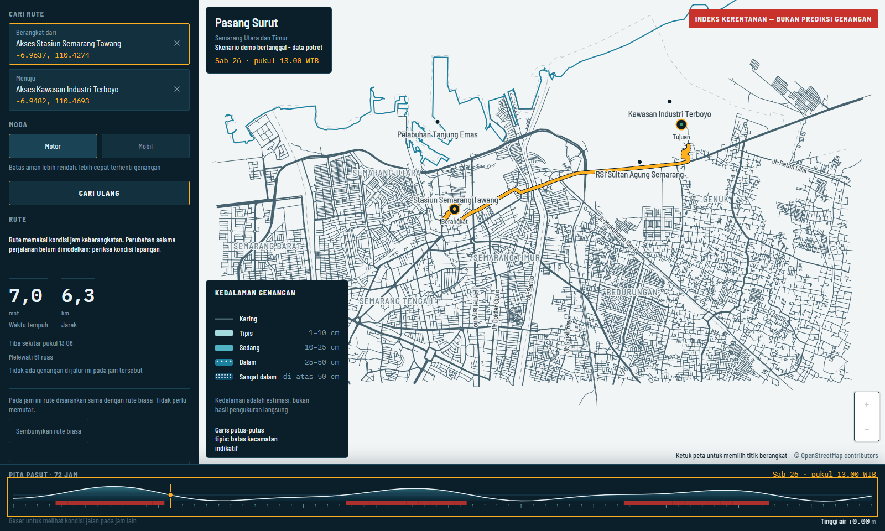
CADANGAN DEMO
Menu
26 September 2026, pukul 13.00 WIB.
Motor · akses Tawang → akses Terboyo · potret lokal
7,0 mnt
Waktu tempuh model
6,32 km
0 ruas basah dalam model
Nol pada model tidak
membuktikan jalan kering.
Kembali ke metode
Screenshot aplikasi asli. Seluruh nilai pada halaman ini adalah keluaran model, bukan observasi jalan.
12
Notes:
Cadangan demo 13.00
WAKTU: Lampiran untuk tanya jawab
PEMBICARA: Daffa (pembagian latihan)
Ini tangkapan aplikasi dari potret yang sama dengan skenario presentasi. Pada 13.00, hasilnya 7 menit, 6,32 kilometer dan nol ruas basah dalam model. Hasil ini menjadi bahan perbandingan waktu, bukan bukti jalan sedang kering.
AKSI: Gunakan bila live demo tertahan. Setelah halaman 12, kembali ke slide 5. Nomor 11 dan 12 dapat diketik langsung saat slideshow.
SUMBER: docs/final/presentasi/aset/demo_08.png; demo_13.png; skenario.json.

Slide 13
DATA DAN MASA BERLAKU
Menu
Tanggal keluaran 2026 bukan tahun semua pengukuran.
Database aktif memakai kerentanan_v1. Tidak ada sensor genangan langsung per ruas.
Masukan
Asal
Periode / status
Jalan dan tempat
OpenStreetMap
Graf 24 Agustus 2026
Konstanta pasut
Rachman dkk.
Pengamatan 13-27 Maret 2014
Elevasi
DEMNAS BIG
Tahun akuisisi tile belum terverifikasi
Subsidensi
Rahmawati dkk.
Citra 2015 sampai 2018
Data produksi berakhir 5 Oktober 2026, 07.00 WIB.
Potret lokal sampai 29 September, 00.00 WIB. Pipeline pembaruan permanen belum ada.
Operasi jangka panjang memerlukan pembaruan, validasi, pemantauan, dan penanggung jawab data.
Audit asal data 25 September 2026; metadata berkas dan respons API produksi.
13
Notes:
Sumber dan keberlanjutan
WAKTU: Lampiran untuk tanya jawab
PEMBICARA: Dzaky (pembagian latihan)
Sumbernya dapat ditelusuri, tetapi umurnya berbeda. Jalan diekstrak pada 2026, konstanta pasut berasal dari 2014, dan subsidensi memakai periode 2015 sampai 2018 pada tingkat kecamatan. Tahun akuisisi raster belum terverifikasi. Pasut sudah dibandingkan dengan rekaman September, tetapi genangan per ruas belum. Untuk tiga tahun operasi, kami perlu data yang diperbarui dan diuji berkala. Saat audit, produksi berakhir 5 Oktober 07.00 WIB; jadwal permanen penerbit data belum tersedia. IOC juga membatasi penggunaan komersial; rencana produk perlu pembicaraan dengan pemilik data.
AKSI: Bila juri meminta data mentah, buka tautan audit. Jangan mengekstrapolasi laju subsidensi lama secara linear lalu menyebutnya elevasi 2029.
SUMBER: audit_asal_data_25_september.md; data/referensi; status_produksi_25_september.json.

Slide 14
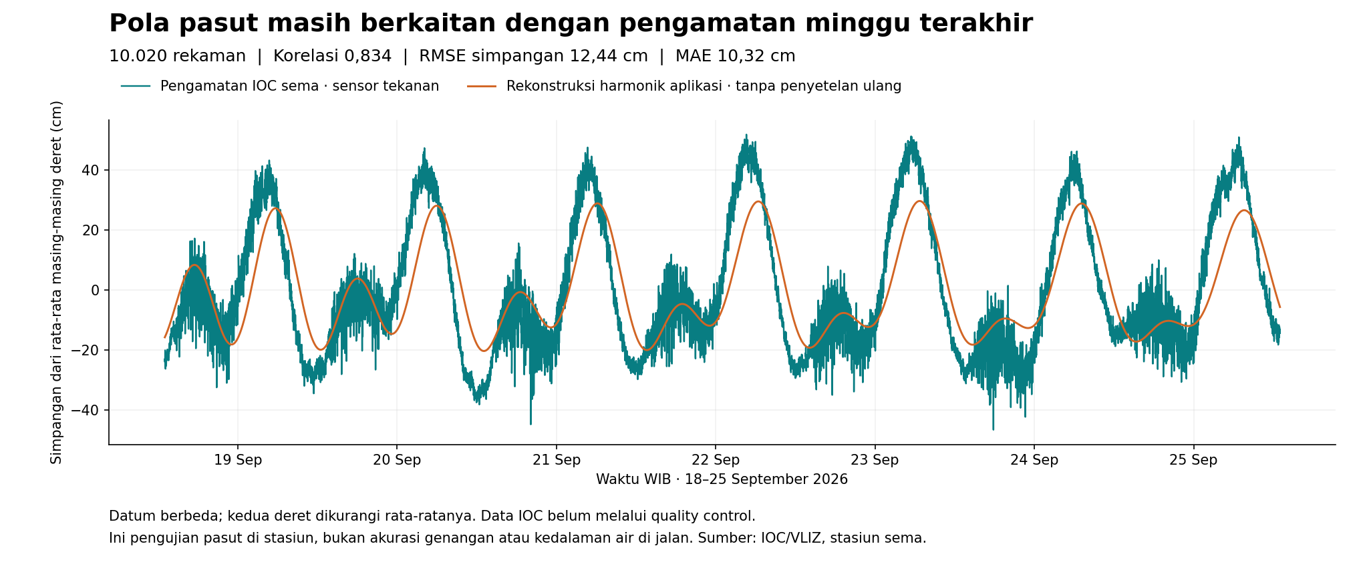
VALIDASI PASUT
Menu
Uji September memakai model yang dibekukan.
Tidak memilih ulang offset atau amplitudo berdasarkan hasil minggu ini.
IOC/VLIZ sema, sensor prs; 18-25 September 2026. CSV dan skrip pengujian tersedia pada laporan audit.
14
Notes:
Uji pasut independen
WAKTU: Lampiran untuk tanya jawab
PEMBICARA: Dzaky (pembagian latihan)
Ada 10.020 rekaman sensor tekanan sema. Model lama dan offset tujuh jam dipertahankan. Korelasi 0,8340, RMSE simpangan 12,44 sentimeter, dan MAE 10,32 sentimeter. Titik nol alat dan rekonstruksi berbeda; setiap deret dikurangi rata-rata periode sebelum dibandingkan. Sensor pada layanan IOC belum melalui quality control, dan sampel yang berdekatan saling berkorelasi. Satu minggu ini tidak membuktikan ketelitian lintas musim, ketepatan tinggi absolut, atau akurasi genangan ruas. Uji Agustus memakai jendela yang ikut memilih offset, sehingga sifatnya berbeda dengan uji baru ini.
AKSI: Tunjuk selisih kurva di puncak. Jangan menyatakan r 0,834 sebagai akurasi 83,4%.
SUMBER: data/uji_pasut_independen_25_september.json; CSV IOC; disclaimer IOC.

Slide 15
METODE DAN BATAS
Menu
Indeks, kedalaman, dan rute punya asumsi yang berbeda.
Eksperimen Sentinel-1 tidak dipakai sebagai prediktor rilis.
Tahap
Yang dilakukan
Batas saat ini
Indeks
Elevasi relatif, pantai, subsidensi; bobot ⅓
Skor relatif, bukan peluang banjir
Lingkungan elevasi
Median 3 × 3 sel, sisi sel 500 m
Bukan radius lingkaran 500 m
Genangan
Pasut mengatur proporsi; kedalaman 10-50 cm
Parameter belum terkalibrasi lapangan
Rute
Bobot tetap pada jam keberangkatan
Belum mengikuti perubahan saat perjalanan
Model Sentinel-1 ditolak: ROC-AUC 0,6579 · PR-AUC 0,0371 · F1 0,0894.
Angka model eksperimen tersebut tidak menjadi metrik akurasi indeks yang aktif.
kerentanan.py; genangan.py; routing.py; metrik_model.json; audit data 25 September.
15
Notes:
Model dan routing
WAKTU: Lampiran untuk tanya jawab
PEMBICARA: Dzaky (pembagian latihan)
Indeks memakai tiga fitur sama besar, dinormalisasi dalam wilayah studi. Elevasi relatif memakai sembilan sel grid, bukan radius lingkaran. Indeks dan pasut lalu diubah menjadi estimasi genangan dengan parameter yang belum dikalibrasi. Hujan, debit sungai, pompa dan tanggul belum masuk rumus aktif. Model Sentinel-1 pernah dilatih, tetapi label dan hasilnya tidak layak dijadikan prediktor rilis. Routing sekarang menggunakan kondisi jam berangkat yang tetap agar konsisten. Uji 2.400 pencarian pada 40 graf kecil dibandingkan dengan Bellman-Ford menguji model bobot tetap itu; tidak membuktikan optimalitas pada genangan yang berubah selama perjalanan.
AKSI: Bila ditanya kenapa bukan AI, jelaskan keputusan berdasarkan hasil eksperimen. Jangan menyebut indeks sebagai model ML terlatih.
SUMBER: backend/tests/test_routing_properti.py; metrik_model.json; domain routing dan kerentanan.

Slide 16
IMPLEMENTASI DAN KETAHANAN
Menu
Permintaan berat dibatasi; masa berlaku data diperiksa.
Browser → Vercel → VPS PASANG SURUT (frontend, API, PostgreSQL/PostGIS).
0 OOM / 0 restart
Saat permintaan bertumpuk
Dua request berat bersamaan; selebihnya
dapat menerima respons sibuk.
316 respons 200
32 respons sibuk terkendali
64 penolakan masukan ekstrem
Saat waktu tidak tercakup
Permintaan ditolak. Tidak diterjemahkan
menjadi jalan kering.
Saat internet acara bermasalah
Puncak sampel API 186,89 MiB
dengan batas container 320 MiB.
Demo lokal memakai potret yang sama
dengan screenshot cadangan.
Audit VPS 22 September: 412 request / 94,47 detik. Tidak mengukur kapasitas maksimum atau SLA.
16
Notes:
Hosting dan uji beban
WAKTU: Lampiran untuk tanya jawab
PEMBICARA: Dzaky / Daffa (pembagian latihan)
Render sebelumnya restart karena melewati 512 MB. Perbaikan mencakup penggunaan bersama graf, pembatasan cache dan request berat, lalu migrasi layanan ke VPS yang diuji bertahap. Dalam audit tambahan, 412 permintaan selesai dengan status yang diharapkan: 316 berhasil, 32 sibuk, 58 payload terlalu besar, empat waktu atau koordinat di luar cakupan, dan dua masukan buruk. Tidak ada OOM atau restart dalam jendela 94,47 detik. Ini bukan janji kapasitas tanpa batas. Origin HTTP 18080 masih sementara; jalur origin terenkripsi dan penguatan operasional masuk pekerjaan setelah final. Layanan lain di VPS tidak diubah.
AKSI: Jika ditanya kecepatan maksimum atau SLA, jawab belum diukur. Angka audit memori berbeda dari audit sebelumnya karena kondisi cache berbeda.
SUMBER: audit_regresi_22_requests.json; audit_regresi_22_verifikasi.json; deploy/vps/README.md.

Slide 17
CODE PROJECT
Menu
Kode dipisah supaya perhitungan bisa diuji sendiri.
Tautan repositori mengarah ke bagian yang ditunjukkan.
Antarmuka
API dan cakupan
Pilihan tujuan, pergantian jam,
retry, status data dan peta.
Validasi masukan, versi data,
cache dan penanganan galat.
frontend/src
backend/app
Perhitungan domain
Data dan pengujian
Pasut, indeks, genangan, rute,
serta estimasi dampak.
Uji regresi, graf pembanding,
kasus ekstrem dan cakupan waktu.
backend/app/domain
backend/tests
Source code publik, tes regresi, CI, serta dokumentasi deploy dan pemulihan.
17
Notes:
Struktur kode dan reproduksi
WAKTU: Lampiran untuk tanya jawab
PEMBICARA: Dzaky / Daffa (pembagian latihan)
Perhitungan berada di domain sehingga tidak harus diuji lewat tampilan peta. API memeriksa waktu, koordinat dan versi data. Frontend menangani permintaan yang dibatalkan saat jam berubah serta pencarian ulang. Backend memiliki tes regresi dan pembanding algoritme; CI menjalankan tes pada lingkungan bersih. Data dan script pipeline terpisah dari image API. Untuk reproduksi demo, gunakan deploy/demo_lokal.py dan konfigurasi Vite khusus demo. Panduan backup dan pemulihan database ada pada deploy/vps. Repositori terbuka bagi juri.
AKSI: Klik direktori yang ditanyakan saja. Jangan melakukan deploy, migrasi, atau tes beban baru di depan juri.
SUMBER: README; backend/app; backend/tests; frontend/src/App.test.jsx; .github/workflows/uji.yml; deploy/vps.

Slide 18
PERHITUNGAN DAMPAK
Menu
BBM dan CO₂ dihitung dari tambahan jarak.
Pembanding mengabaikan genangan pada jam dan moda yang sama.
Δ BBM = Δ jarak × konsumsi per km
Δ CO₂ = Δ BBM × faktor pembakaran
0,020 L/km
±30%
2,31 kg/L
Asumsi konsumsi motor
Rentang asumsi konsumsi
Faktor CO₂ pembakaran bensin
Belum mengukur kemacetan nyata, biaya menunggu, penghematan kota, atau dampak kesehatan pengguna.
dampak.py; ambang_moda; skenario.json. Rationale faktor di docs/sumber_angka.md; konsumsi masih asumsi.
18
Notes:
Asumsi BBM dan emisi
WAKTU: Lampiran untuk tanya jawab
PEMBICARA: Naufal / Dzaky (pembagian latihan)
Selisih jarak dikalikan konsumsi wakil moda, lalu faktor pembakaran. Untuk motor digunakan 0,020 liter per kilometer dengan rentang sensitivitas tiga puluh persen, dan faktor 2,31 kilogram CO₂ per liter bensin. Ada penjelasan literatur faktor di docs/sumber_angka.md, tetapi konsumsi kendaraan dan rentang sensitivitas tetap asumsi rilis, bukan hasil pengukuran perjalanan ini. CO₂ tersebut tidak mencakup gas lain atau daur hidup. Kami belum punya dasar untuk mengubah hasil satu skenario menjadi penghematan satu kota atau dampak kesehatan terukur.
AKSI: Gunakan tanda tambah ketika membicarakan skenario 08.00. Jangan menyebut biaya menghindar sebagai penghematan.
SUMBER: backend/app/domain/dampak.py; docs/sumber_angka.md; db/schema.sql; aset/skenario.json.

